Slide 1
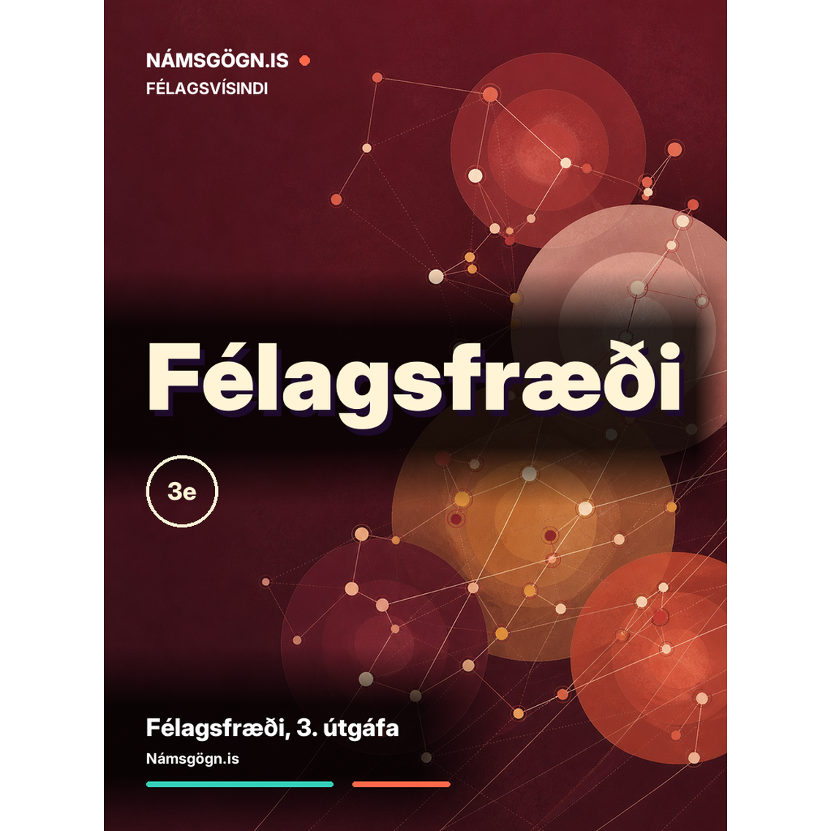

Félagsfræði, 3. útgáfa
16. kafli MENNTUN
PowerPoint-myndasýning

Slide 2

Mynd 16.1
Nemendur sem ljúka háskólanámi hefja starfsferil sinn líklega skuldsettir. (Mynd frá Kevin Dooley/flickr)

Slide 3
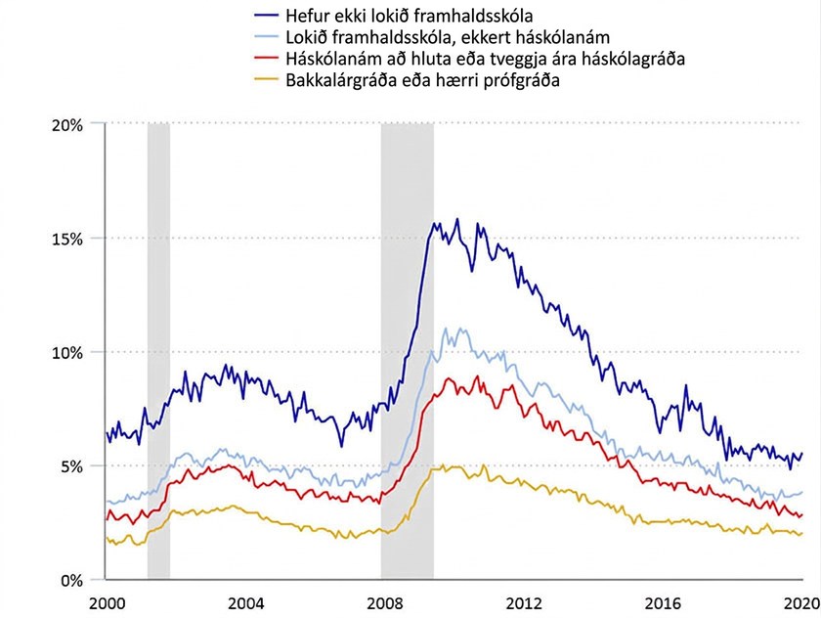
Mynd 16.2
Atvinnuleysi meðal fólks 25 ára og eldra eftir menntunarstigi. Eins og sést á grafinu tók almennt atvinnuleysi að minnka árið 2009 eftir að hafa náð hámarki í fjármálakreppunni og hélt áfram að minnka á árunum 2010–2020. (Grafið sýnir ekki aukið atvinnuleysi í COVID-19-faraldrinum.) Takið eftir muninum eftir menntunarstigi og áhrifum hans á atvinnuleysi. Atvinnuleysi hefur alltaf verið minnst meðal fólks með bakkalárgráðu en mest meðal þeirra sem hafa ekki lokið framhaldsskóla. (Heimild: Bureau of Labor Statistics)

Slide 4
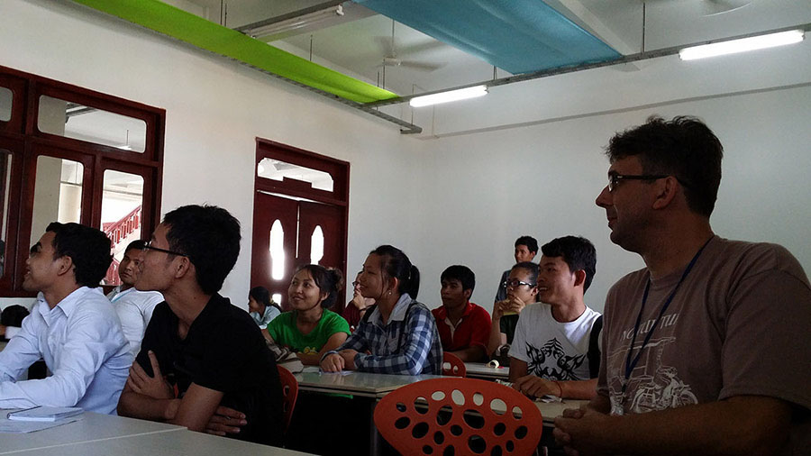
Mynd 16.3
Þessir nemendur í Kambódíu stunda nám við fremur óformlegar aðstæður. Aðstæður og starfshættir í öðrum skólum, bæði í nágrenninu og víða um heim, eru mjög ólík. (Mynd: Nguyen Hun Vu/flickr)

Slide 5
Tegundir menntunar
Formlegt nám: nám fræðilegra staðreynda og hugtaka.
Óformlegt nám: menntun sem felst í að læra menningarleg gildi, viðmið og væntanlega hegðun með þátttöku í samfélaginu.
Menningarmiðlun er ferlið þar sem fólk tileinkar sér gildi, viðhorf og félagsleg viðmið eigin menningar. Bæði formlegt og óformlegt nám fela í sér menningarmiðlun.

Slide 6

Mynd 16.4
Þegar börn sýna yngri systkinum sínum hvernig á að bera fram mat er það dæmi um óformlega menntun. (Mynd: Tim Pierce/flickr)

Slide 7
Aðgangur að menntun: Mills v. Board of Education
Foreldrar sjö barna á skólaaldri með þroskahömlun héldu því fram að skólayfirvöld synjuðu þeim um aðgang að gjaldfrjálsri opinberri menntun.
Skólayfirvöld töldu að „sérstakar“ þarfir barnanna myndu auka kostnað og að þau yrðu því að vera heima án aðgangs að menntun.
Dómarinn Joseph Cornelius Waddy staðfesti rétt nemendanna til menntunar:
Tryggja verður borgurunum stjórnarskrárvarin réttindi þrátt fyrir þann aukna kostnað sem því fylgir … Hagsmunir District of Columbia af því að mennta börnin sem útilokuð hafa verið verða augljóslega að vega þyngra en hagsmunir þess af því að varðveita fjármuni sína. … Ekki verður leyft að annmarkar á opinbera skólakerfi District of Columbia, hvort sem þeir stafa af ónógu fjármagni eða óskilvirkri stjórnsýslu, bitni frekar á „sérstöku“ eða fötluðu barni en ófötluðu barni (Mills v. Board of Education 1972).

Slide 8
Samvirknihyggja
Augljós hlutverk
Félagsleg staðsetning: að nýta menntun til að bæta félagslega stöðu sína.
Dulin hlutverk
Flokkun nemenda: að flokka nemendur eftir námsárangri eða námsgetu.

Slide 9
Átakakenning
Menningarauður: menningarleg þekking sem gegnir, í óeiginlegri merkingu, hlutverki gjaldmiðils og auðveldar fólki að fóta sig innan menningar.
Dulin námskrá: þekking og venjur utan formlegs námsefnis sem fólk tileinkar sér með óformlegu námi og menningarmiðlun.
  Hugtakið hefur verið notað í starfi námsárangurs- og nýnemaverkefna um tiltekna hegðun, námsaðferðir og leiðir til að fóta sig í námsumhverfinu.
Getuskipting: formlegt flokkunarkerfi sem skipar nemendum á „námsbrautir“ (lengra komnir, slakari námsárangur) og viðheldur ójöfnuði

Slide 10
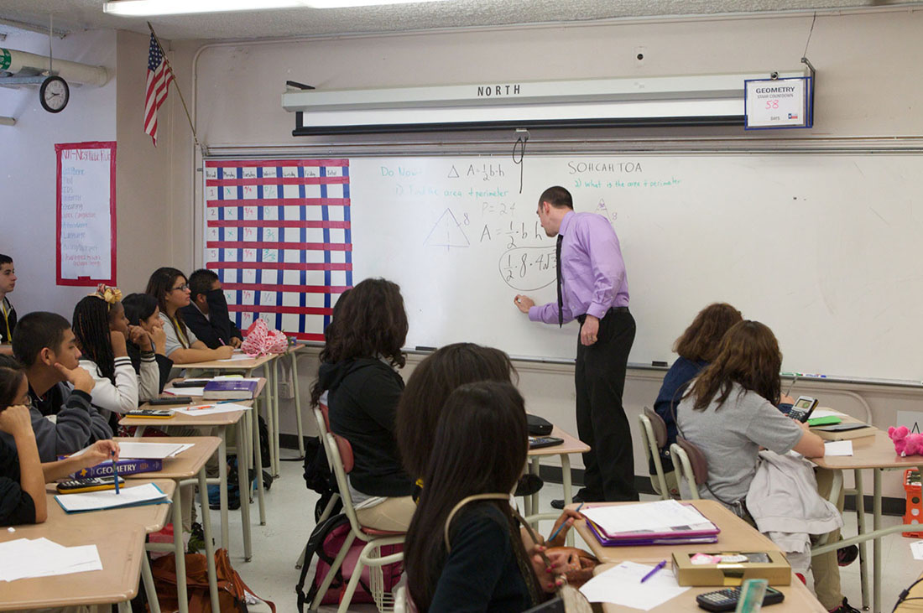
Mynd 16.5
Vald kennarans í kennslustofunni er ein leið menntunar til að gegna hinu augljósa hlutverki félagslegs taumhalds. (Mynd: US Department of Education/flickr)

Slide 11
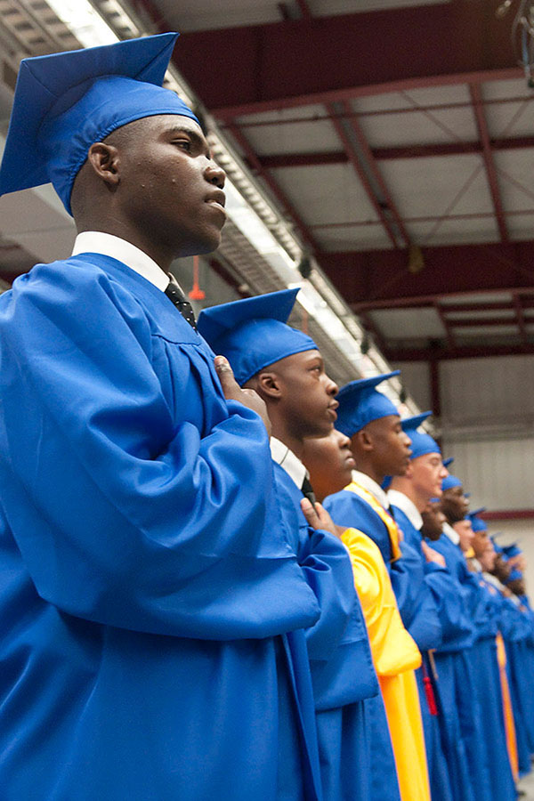
Mynd 16.6
Ein leið til að kenna nemendum föðurlandsást er að hefja hvern dag á því að fara með hollustueiðinn.
Samkvæmt fjölda dómsúrskurða má ekki þvinga nemendur í Bandaríkjunum til að fara með hollustueiðinn eða heilsa fánanum meðan hann er fluttur. (Mynd: SC National Guard/flickr)

Slide 12

Mynd 16.7
Átakakenningarsinnar líta á menntakerfið sem tæki valdhafa til að viðhalda völdum sínum. (Mynd frá Thomas Ricker/flickr)

Slide 13
Einkunnaverðbólga
Einkunnaverðbólga vísar almennt til þess að nemendum séu gefnar hærri einkunnir en frammistaða þeirra gefur tilefni til.
Hlutfall A-einkunna hefur aukist um nokkur prósentustig á hverjum áratug og A var algengasta einkunnin (Jaschik 2016).
Í einu tilviki viðurkenndi deildarforseti við Harvard að miðgildi einkunna þar væri A- og algengasta einkunnin væri A.
Williams College komst að því að A+-einkunnum hafði fjölgað úr 212 skólaárið 2009–10 í 426 skólaárið 2017–18 (Berlinsky-Schine 2020).
Princeton-háskóli reyndi að draga úr einkunnaverðbólgu með því að takmarka fjölda A-einkunna en hætti síðar við þá stefnu (Greason 2020).
Afleiðingar: Nemendur með hærri einkunnir eru líklegri til að fá starf eða inngöngu í framhaldsnám.
Umsækjendur með hærri einkunnir njóta áfram forgangs, jafnvel þótt sá sem tekur ákvörðunina viti að háskóli umsækjandans kunni að ýkja einkunnir (Swift 2013).

Slide 14
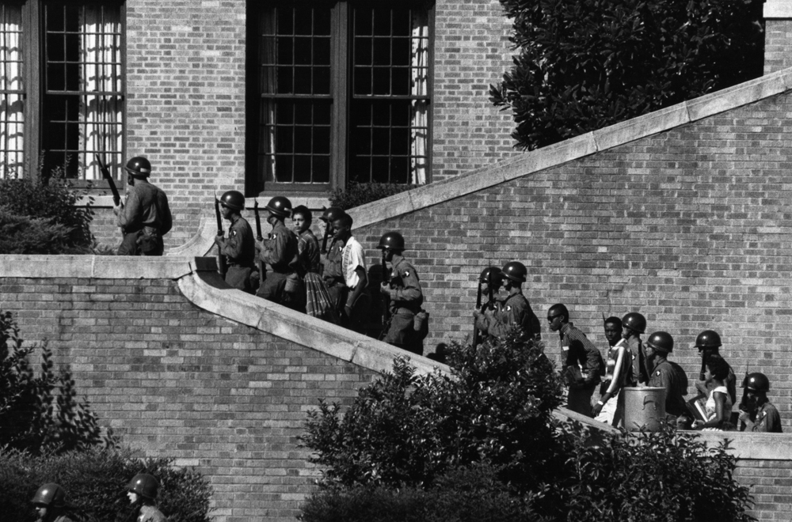
Jafnt aðgengi að menntun
Eisenhower forseti sendi hermenn úr 101. loftborna herdeildinni frá Kentucky til að fylgja svörtum nemendum inn í Little Rock Central High School eftir að ríkisstjóri Arkansas hafði reynt að meina þeim inngöngu. (Mynd: U.S. Army)

Slide 15
Aðskilnaður og leiðir til að draga úr honum
Vegna ójafnrar auðlindaskiptingar milli hverfa, útilokunarstefnu í húsnæðismálum og ráðningaraðferða í skólum hélst ójöfnuður í skólum New York og annarra borga eftir Brown.
Mae Mallory leiddi mótmæli, með stuðningi Ellu Baker og NAACP, þar sem börnum var haldið heima úr skóla.
Fyrir að meina börnum sínum að sækja skóla voru Harlem Nine sagðar vanrækja skyldur sínar sem foreldrar og áttu yfir höfði sér lögbundin viðurlög.
Dómstólar úrskurðuðu þeim þó að lokum í vil og komust að þeirri niðurstöðu að nemendur í tilteknum hverfum fengju enn „lakari menntun vegna mismununar“.
New York-borg tók upp frjálst skólaflutningskerfi sem síðar þróaðist yfir í skólaakstur milli hverfa, þar sem nemendur voru fluttir í önnur hverfi til að sækja skóla.
  Sumir nemendur fóru í betri skóla en aðrir í lakari skóla („gagnkvæmur skólaakstur“), með það að markmiði að afnema aðskilnað skólanna.
  Foreldrar í hverfum hvítra mótmæltu þegar nemendum úr öðrum skólum fjölgaði þar.
  Þótt skólaakstur milli hverfa sé oft talinn hafa bætt námsárangur nemenda úr minnihlutahópum dregur hann ekki alltaf úr aðskilnaði. Skólar New York-borgar eru enn almennt taldir þeir mest aðskildu í Bandaríkjunum.

Slide 16
Samræming og próf
No Child Left Behind-lögin skylduðu ríkin til að prófa nemendur í tilteknum árgöngum, en niðurstöðurnar réðu því hvort þau ættu rétt á alríkisstyrkjum.
Every Student Succeeds Act (ESSA) dregur úr hlutverki alríkisins í menntamálum. Ábyrgðin færist til ríkjanna, sem þurfa að leggja áætlanir sínar og markmið fyrir U.S. Department of Education til samþykktar.
Scholastic Aptitude Test (SAT) og American College Testing (ACT) voru notuð við inntöku nemenda í háskóla.
Ójöfn aðföng valda því að nemendur eru misvel undirbúnir.
Ójöfnuður í K-12-menntakerfinu getur því fylgt nemendum áfram í háskóla.
Árið 2020 afnam hópur mjög kröfuharðra háskóla kröfu um samræmd próf við inntöku og árið 2021 fjölguðu háskólum sem rýmkuðu og framlengdu þá stefnu að prófniðurstöður væru valfrjálsar.

Slide 17
Nemendur með fötlun
Americans With Disabilities Act, Individuals with Disabilities Education Act (IDEA) og No Child Left Behind juku úrræði og athygli í þágu nemenda með fötlun.
Ríkin innleiða þessi úrræði þó með ólíkum hætti og sums staðar skortir aðföng til að veita fullnægjandi menntun og stuðning.
Margar raskanir og námsáskoranir, þar á meðal ADHD og lesblinda, eru vangreindar eða misskildar og fólk fær ekki nægan stuðning.
Þær kunna ranglega að vera túlkaðar sem hegðunarvandi.
Þetta getur varað fram á fullorðinsár. ADHD var til dæmis lengi talið bundið við börn en kemur einnig fyrir hjá fullorðnum.
Skóli án aðgreiningar og nám í almennum bekkjum voru hluti af No Child Left Behind, en flestir sérfræðingar telja að sérhæfður stuðningur, einstaklingsmiðuð kennsla og aukin þjálfun kennara séu nauðsynleg til að bæta árangur.
Almennt hafa úrræðin batnað svo mikið að um 73 prósent nemenda með fötlun ljúka nú framhaldsskóla að landsmeðaltali.

Slide 18
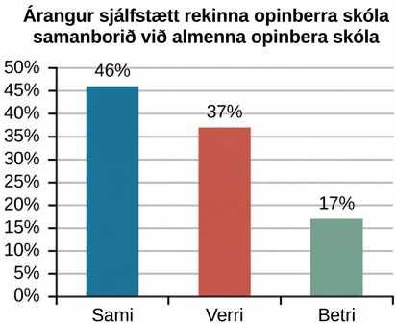
Árangur sjálfstætt rekinna opinberra skóla miðað við almenna opinbera skóla er deiluefni. Margar rannsóknir, þar á meðal CREDO-rannsókn Stanford, styðja ekki að þeir fyrrnefndu skili alltaf betri árangri. (Heimild: CREDO, Multiple Choice: Charter School Performance in 16 States)
Þetta OpenStax-viðbótarefni er © Rice University og gefið út samkvæmt CC BY-NC-SA 4.0 International-leyfi. Heimilt er að afrita það eða breyta því eingöngu í óviðskiptalegum tilgangi, en geta verður OpenStax og Rice University sem höfunda og tilgreina allar breytingar. Öllum aðlöguðum útgáfum verður að deila með sams konar leyfi.

